Slide 1
Муниципальное бюджетное дошкольное образовательное
Учреждение «Детский сад № 4 «Березка» пос.Новонежино
Шкотовского муниципального района
Приморского края
Программа
по духовно-нравственному воспитанию детей
«Моя малая Родина»
Пос.Новонежино
пос.НОВОНЕЖИНО

Slide 2
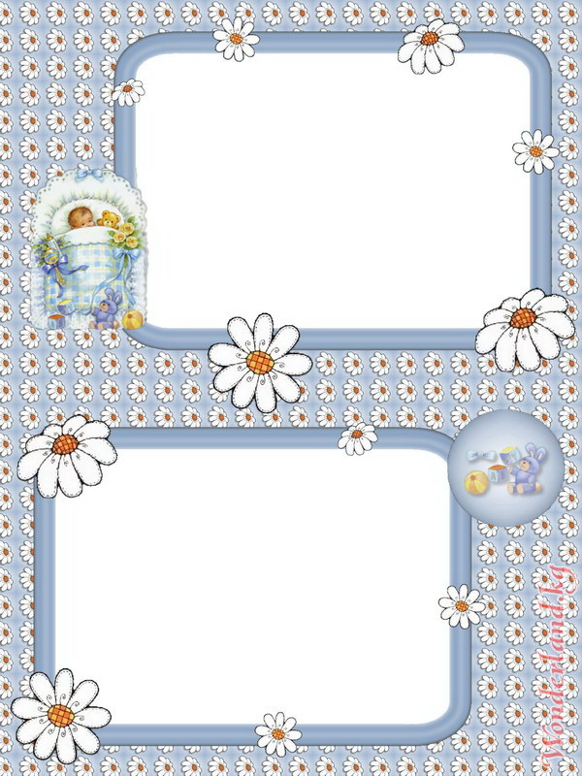
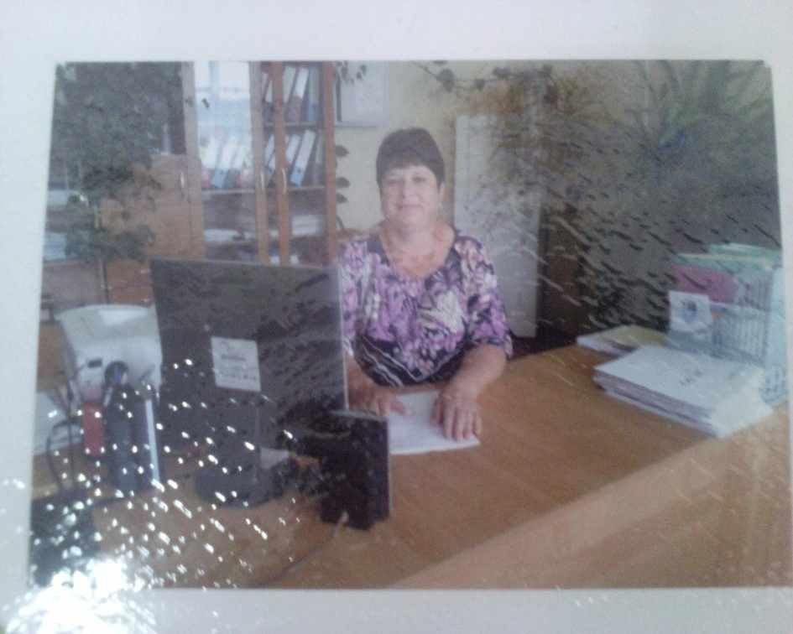
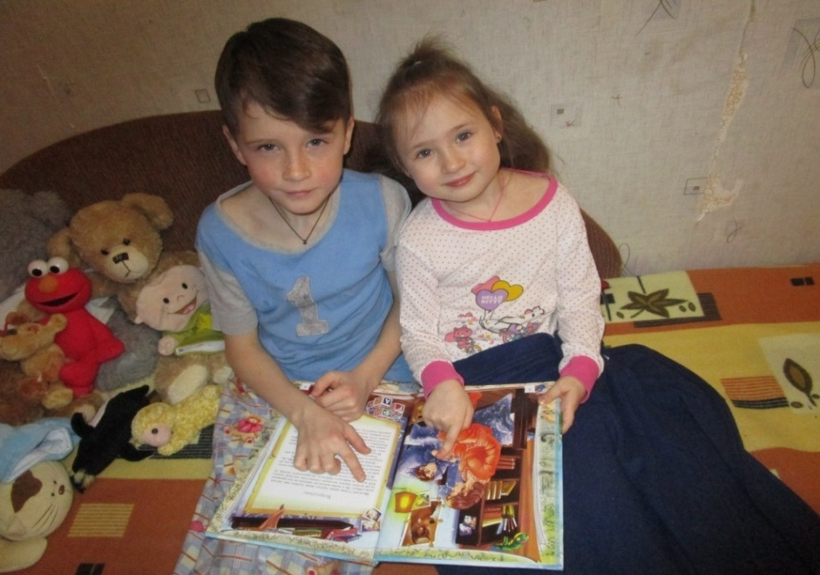
ПРОЕКТ «МОЯ СЕМЬЯ»
«СКАЗКИ НА НОЧЬ»
СЕМЕЙНЫЕ ФОТО СЕМЬИ МЕРКУШЕВЫХ
Светлана Леонидовна,
Максим ,Мирослава
ФОТО АЛЬБОМ СЕМЬИ СЕДЫХ
«Моя любимая бабушка»

Slide 3
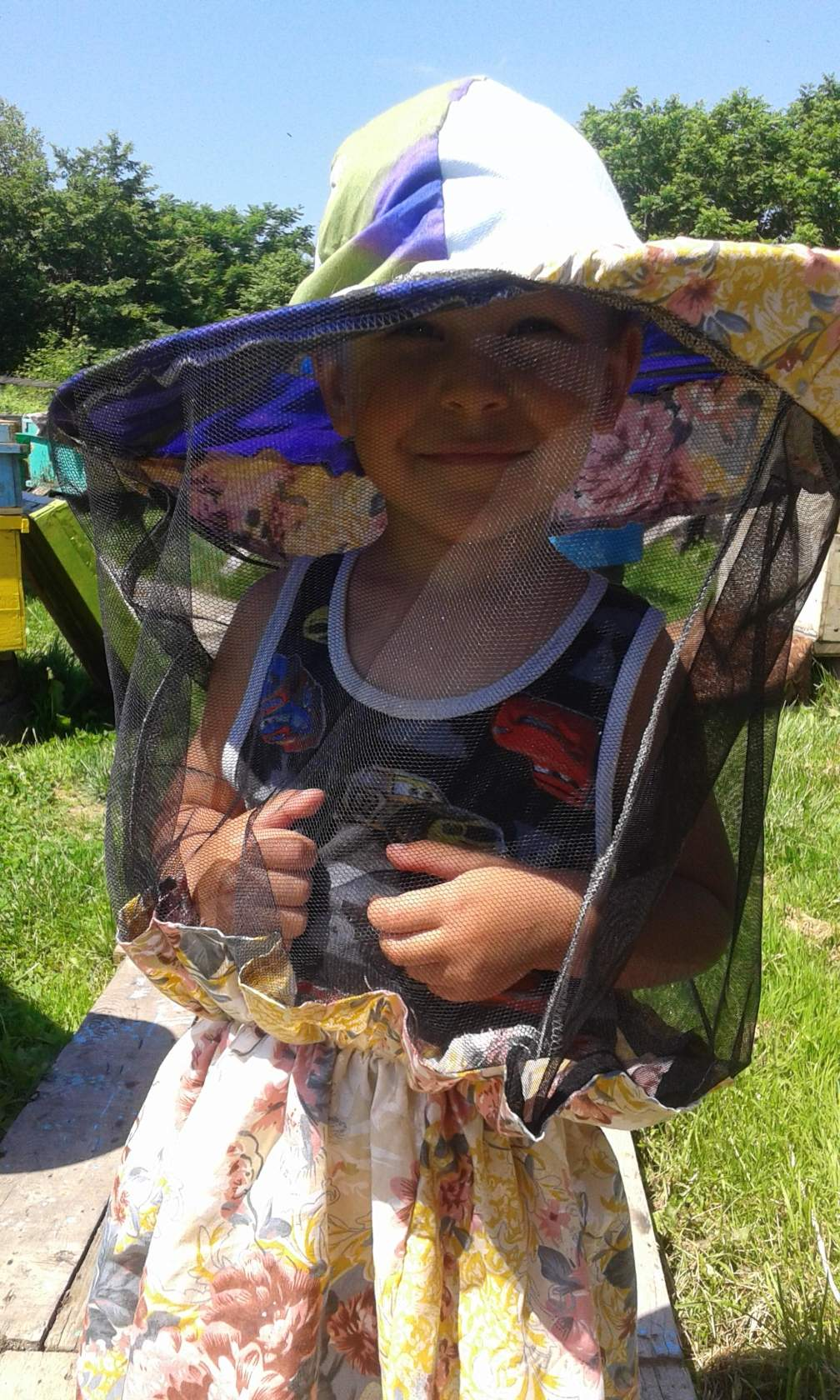
«В ГОСТЯХ У БАБУШКИ»
ФОТО ИЗ СЕМЕЙНОГО АЛЬБОМА СЕМЬИ ОСМАНОВЫХ
АЛЬБОМ
ГУЗИЙ МАРИИ АНАТОЛЬЕВНЫ
«ХОББИ МОЕЙ СЕМЬИ»

Slide 4
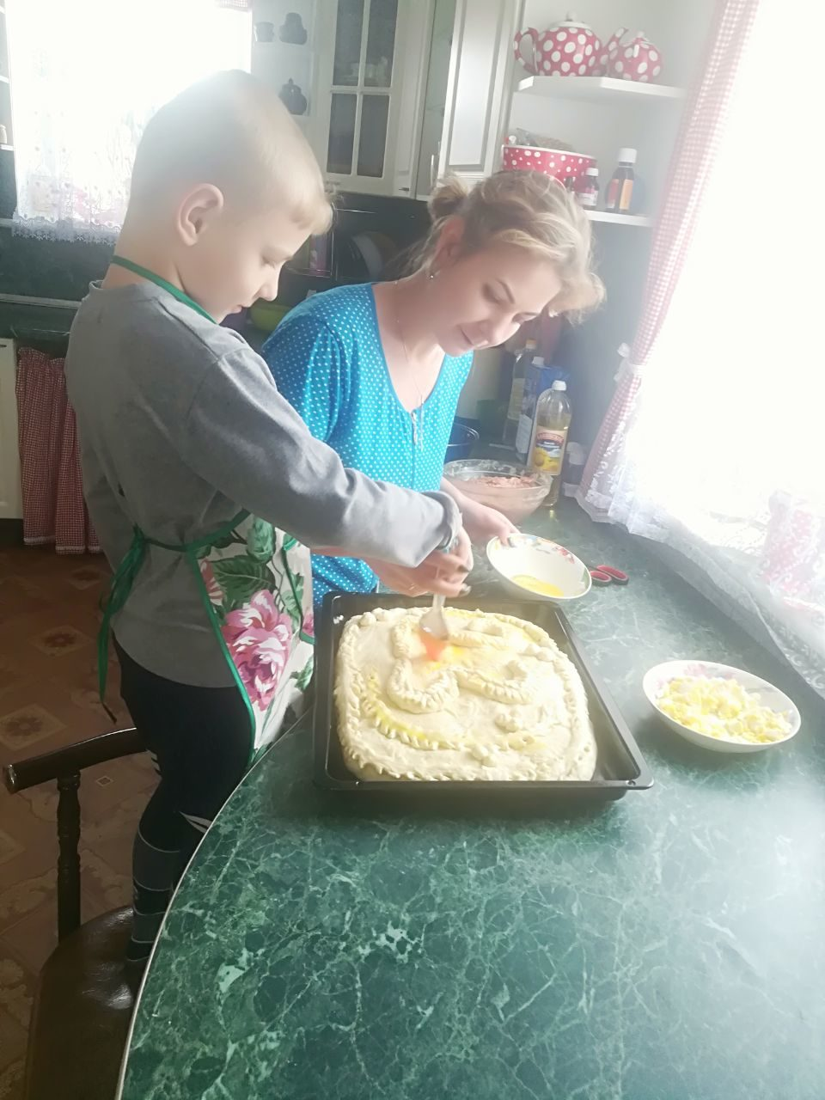
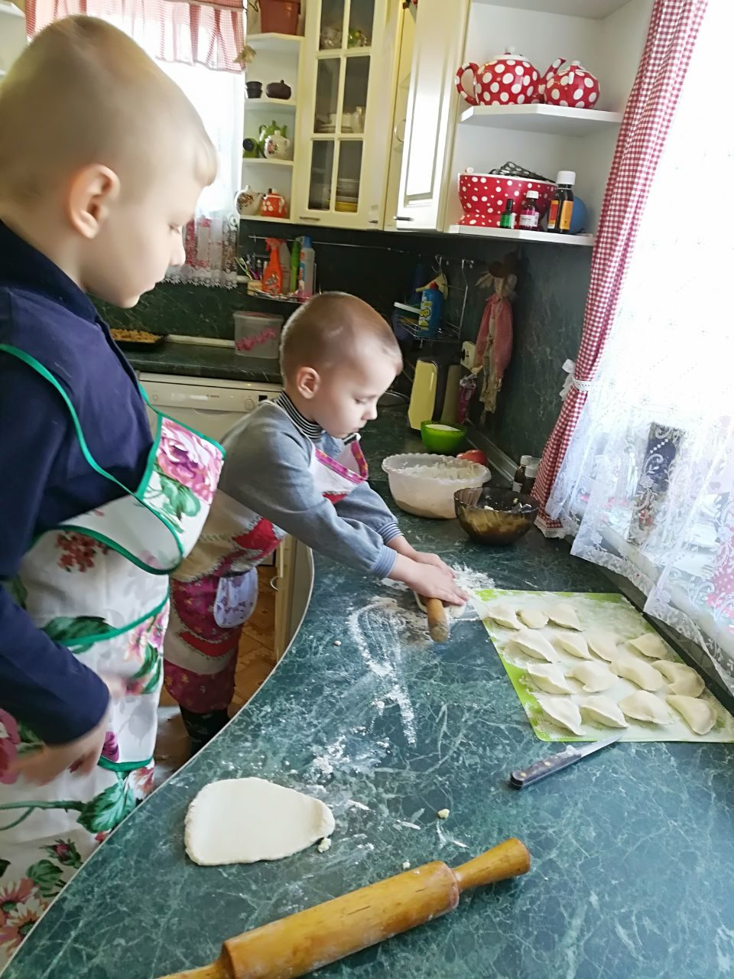
ФОТОВЫСТАВКА
«КАК Я МАМЕ ДОМА ПОМОГАЮ»

Slide 5
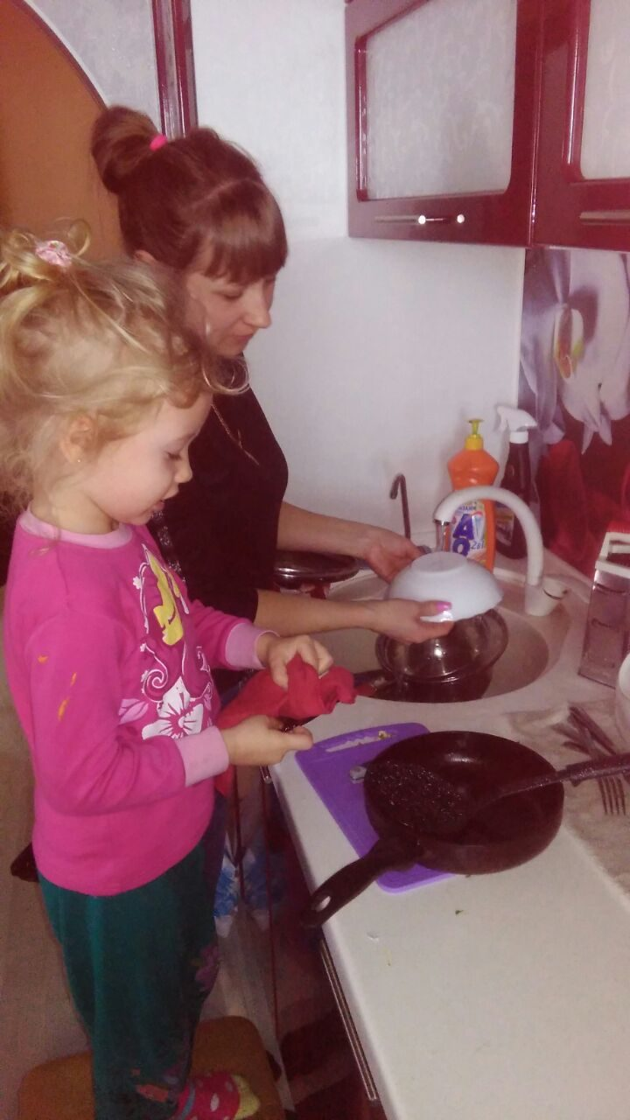
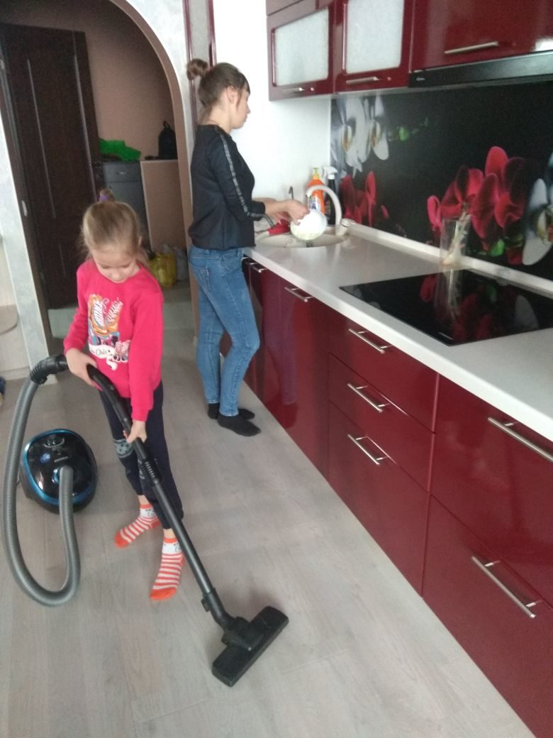

Slide 6
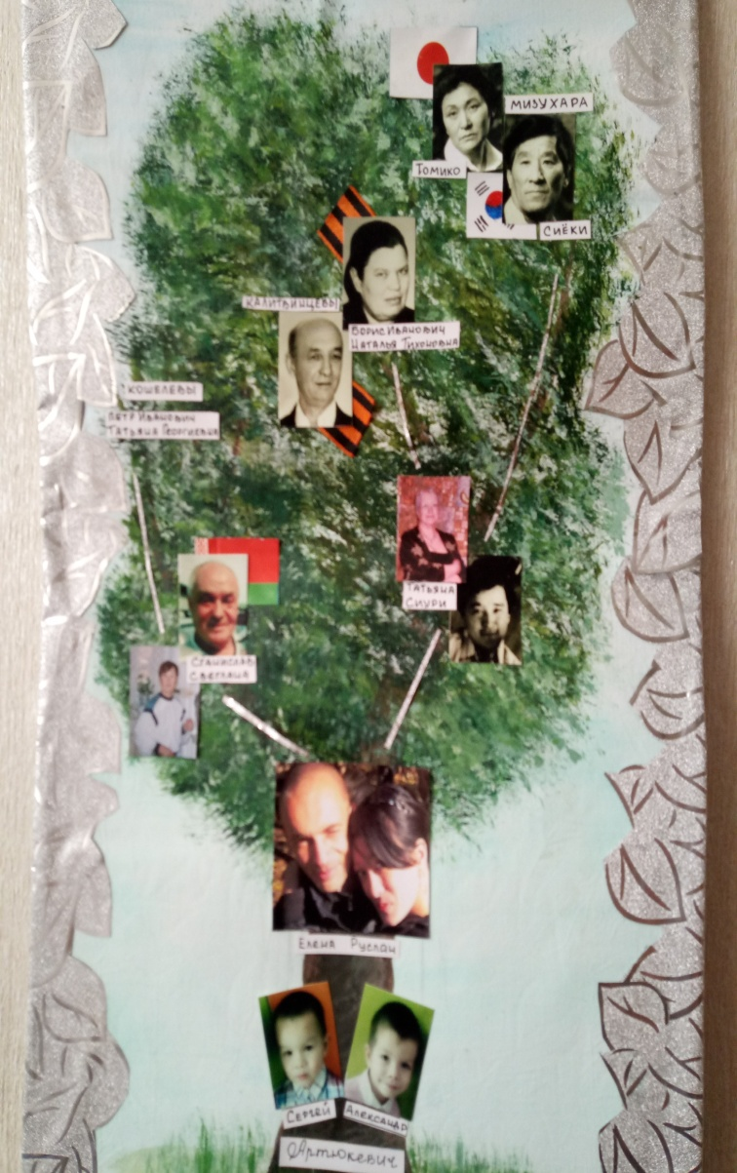
ГЕНЕАЛОГИЧЕСКОЕ ДРЕВО СЕМЬИ
АРТЮКЕВИЧ АЛЕКСАНДР
АРТЮКЕВИЧ СЕРГЕЙ

Slide 7
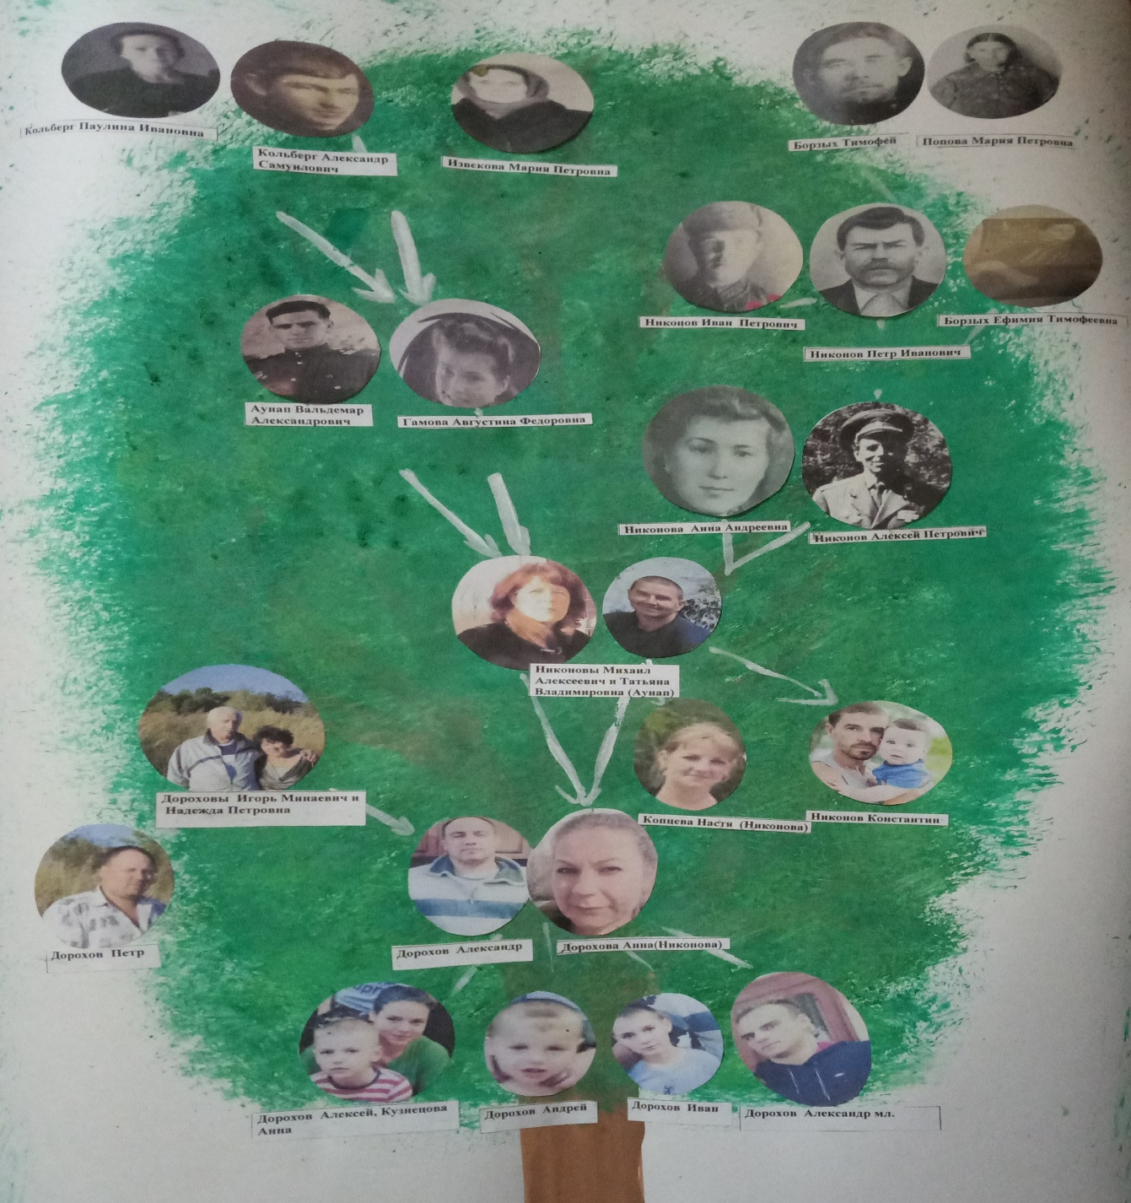
ГЕНЕАЛОГИЧЕСКОЕ ДРЕВО СЕМЬИ
ДОРОХОВЫХ

Slide 8
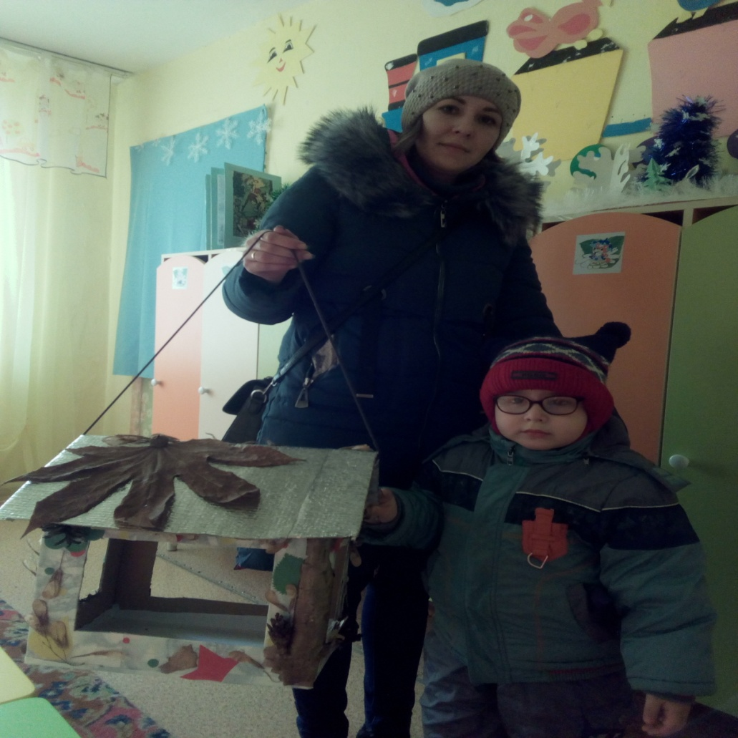
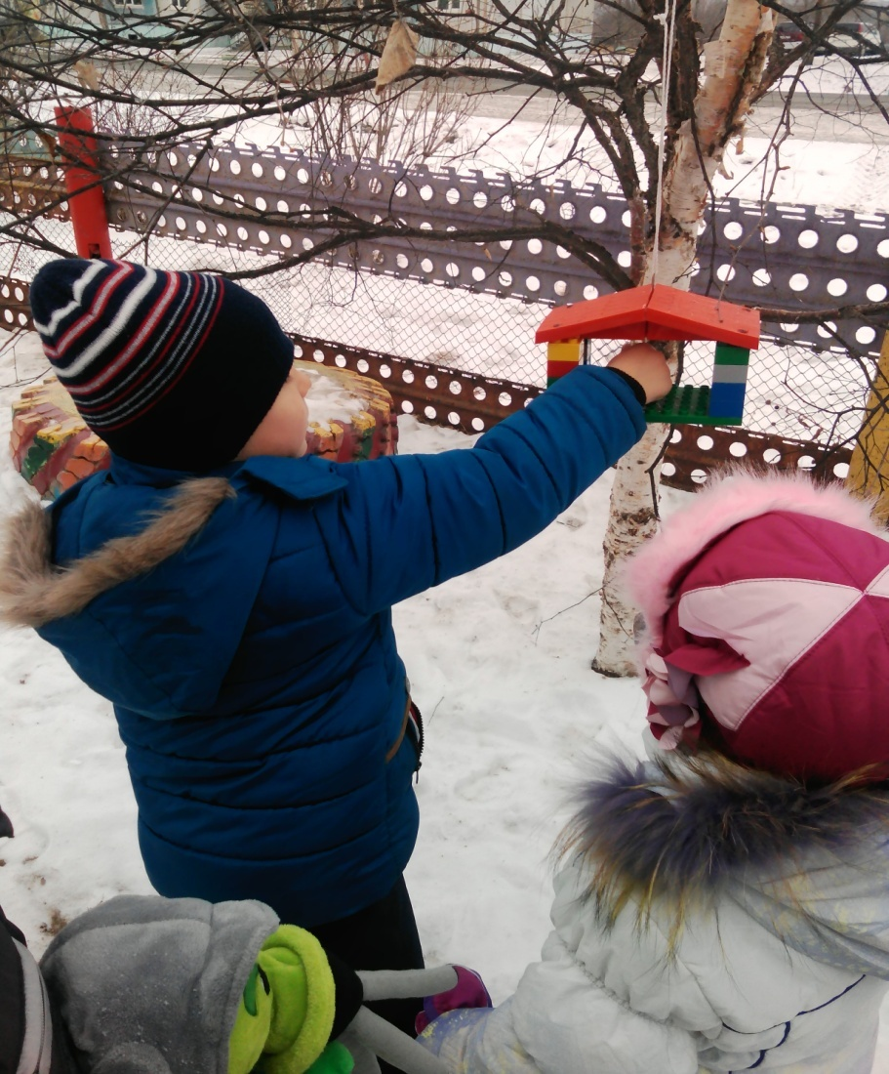
ЭКОЛОГИЧЕСКИЙ ПРОЕКТ
«ПОКОРМИТЕ ПТИЦ ЗИМОЙ!»

Slide 9
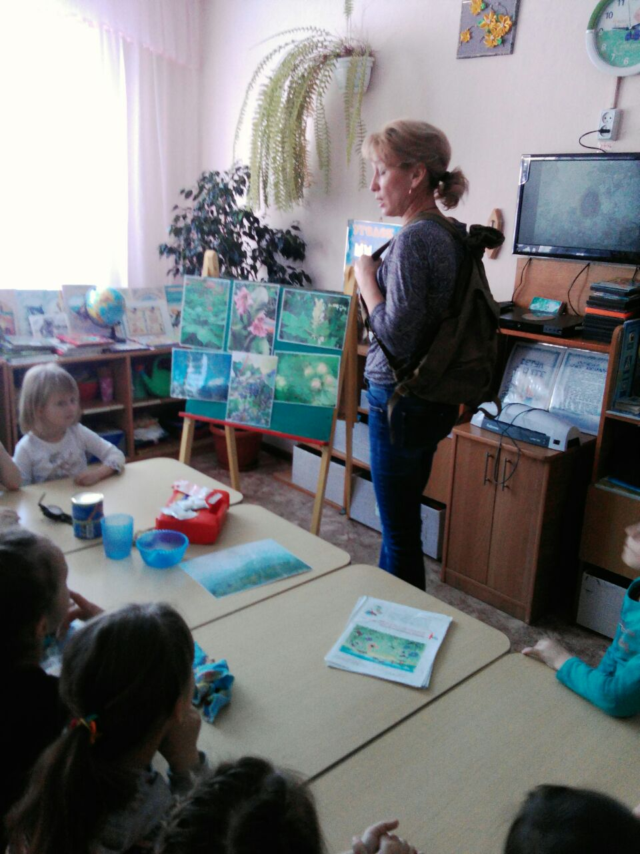
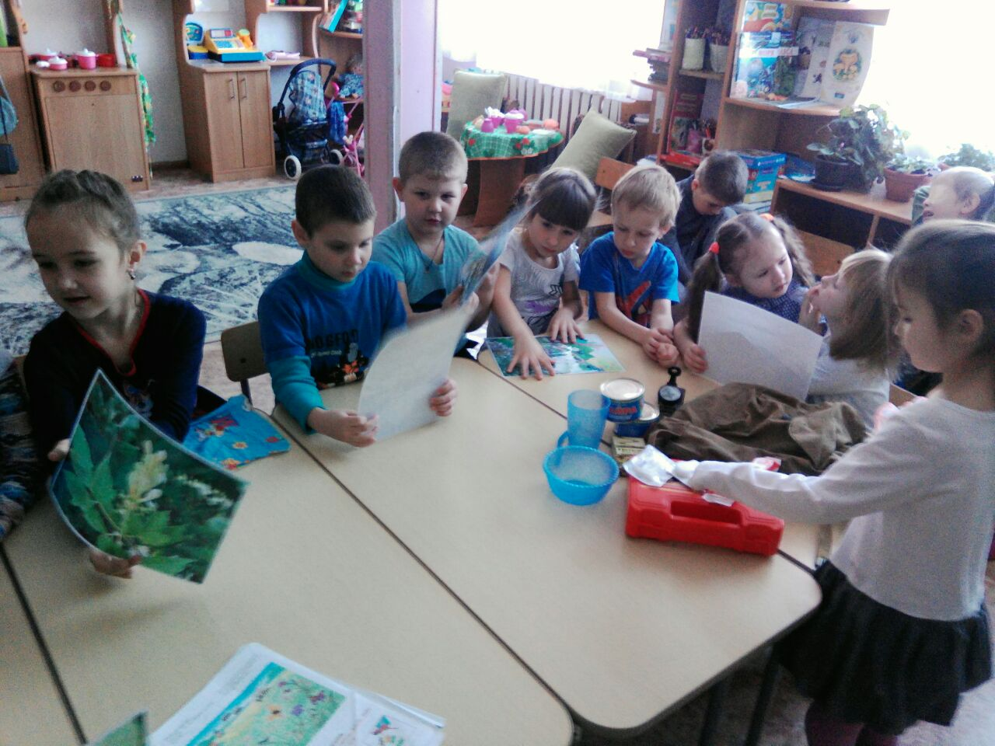
ИНФОРМАЦИОННО-СОЦИАЛЬНЫЙ ПРОЕКТ
«ПУТЕШЕСТВУЕМ ПО ГОРЕ ПИДАН»

Slide 10
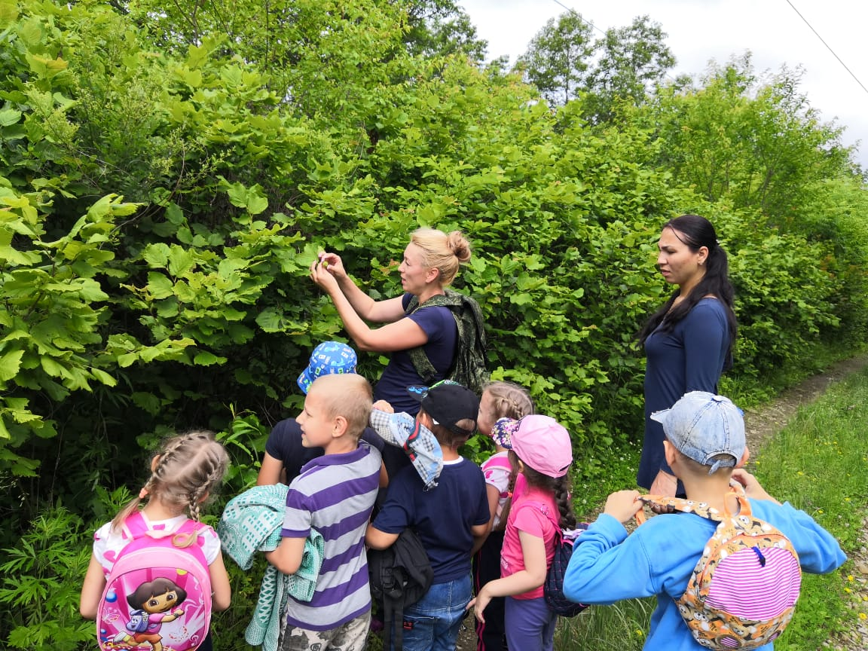
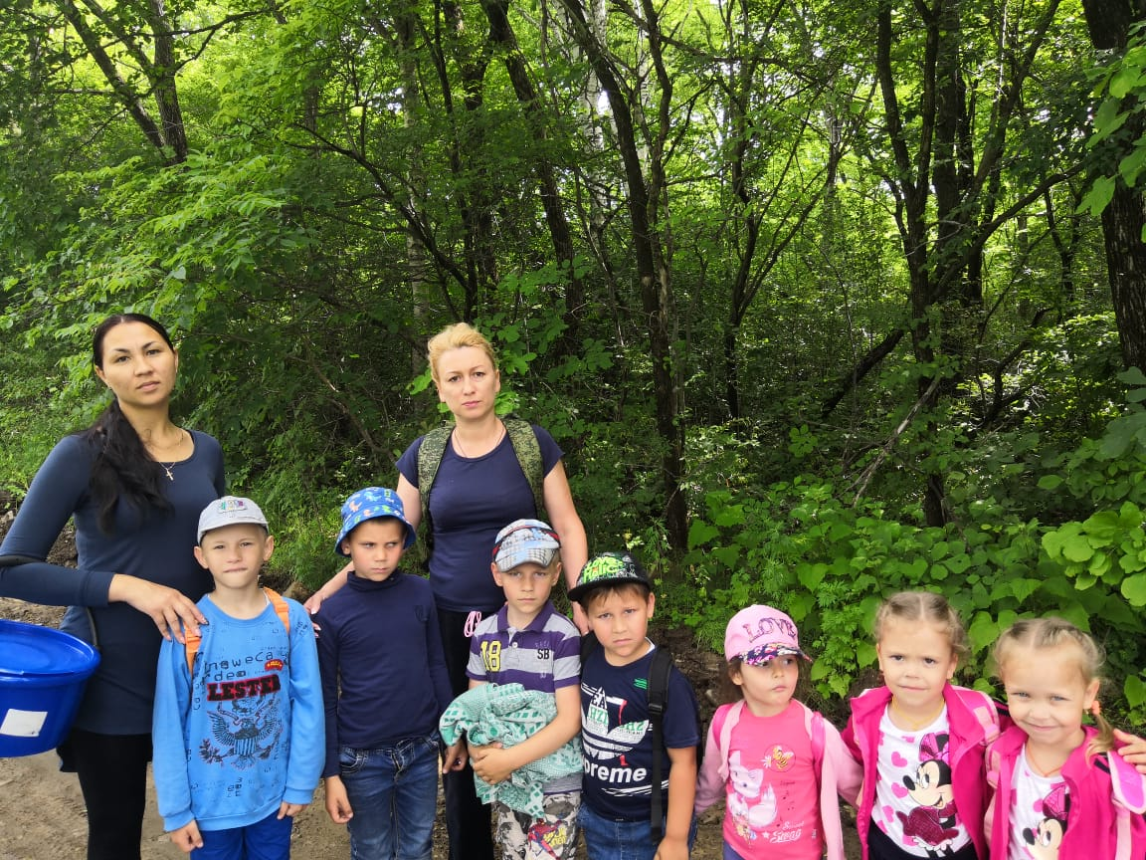
ТУРИСТИЧЕСКИЙ ПОХОД СОВМЕСТНО С РОДИТЕЛЯМИ

Slide 11
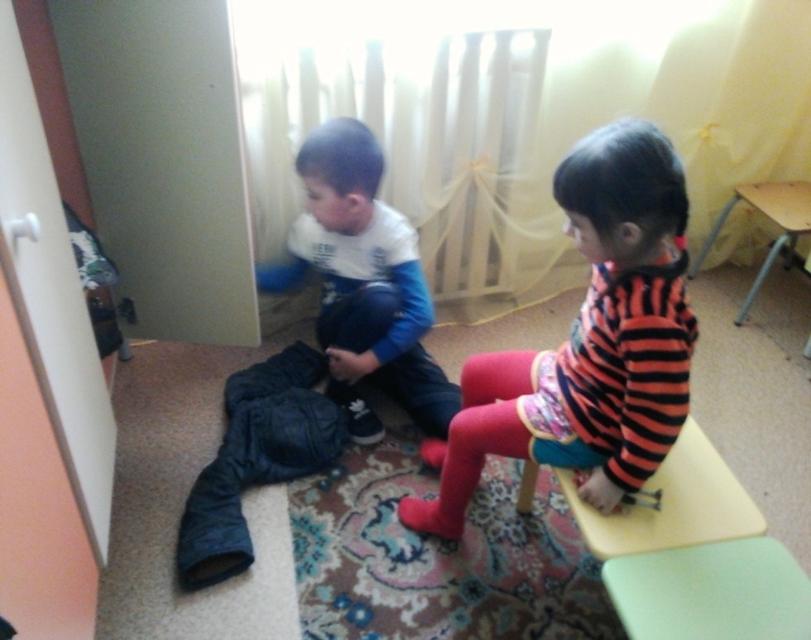
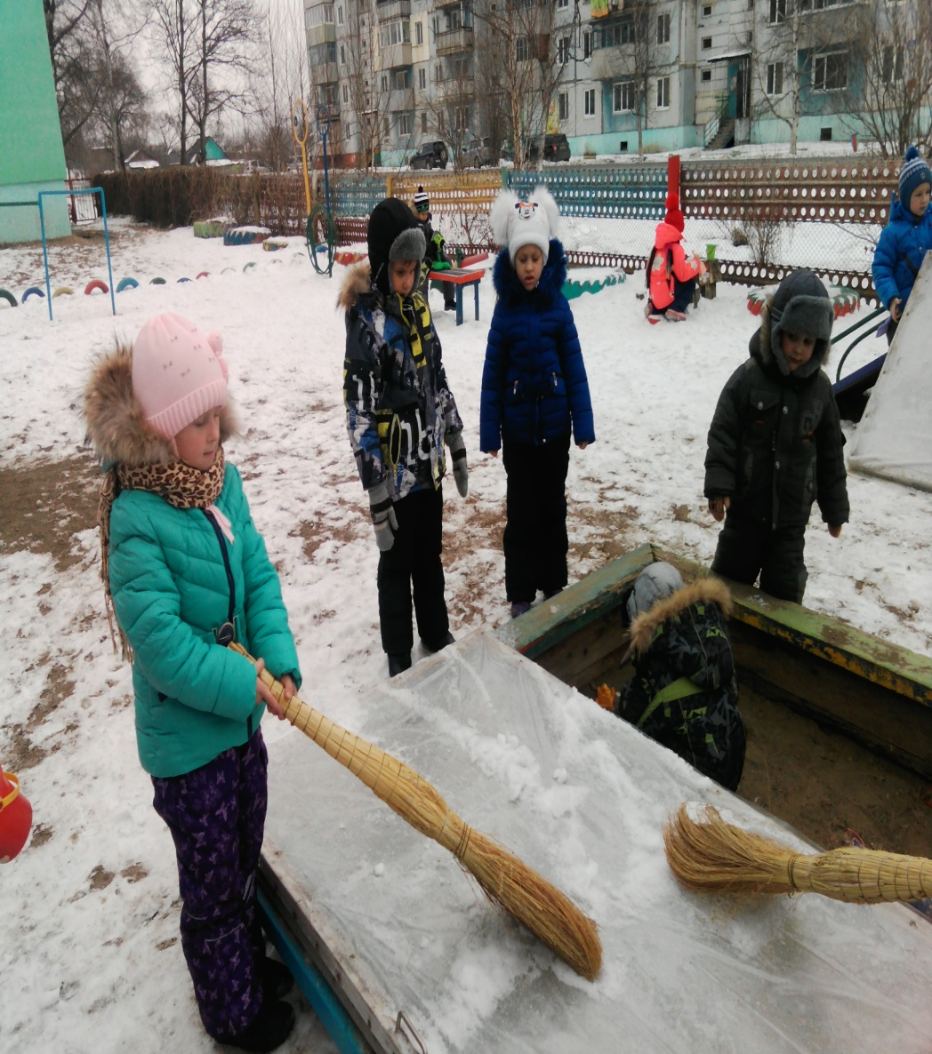
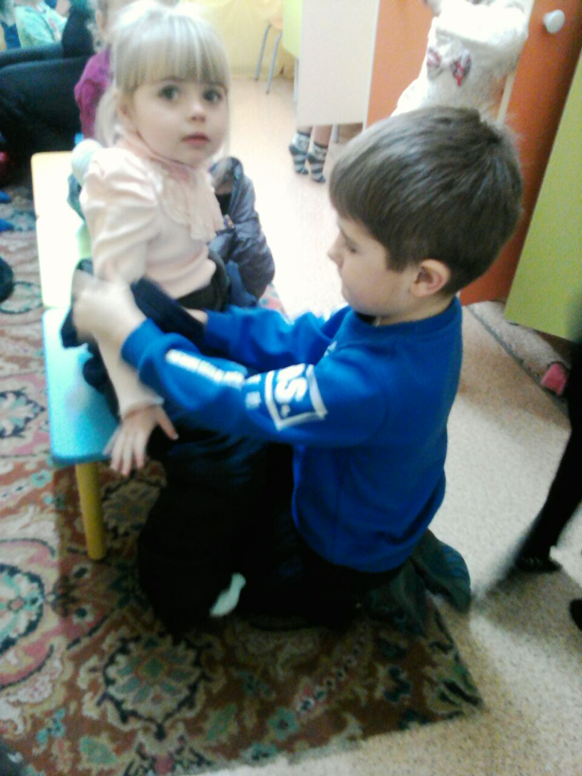
ДНИ
ДОБРЫХ ДЕЛ

Slide 12
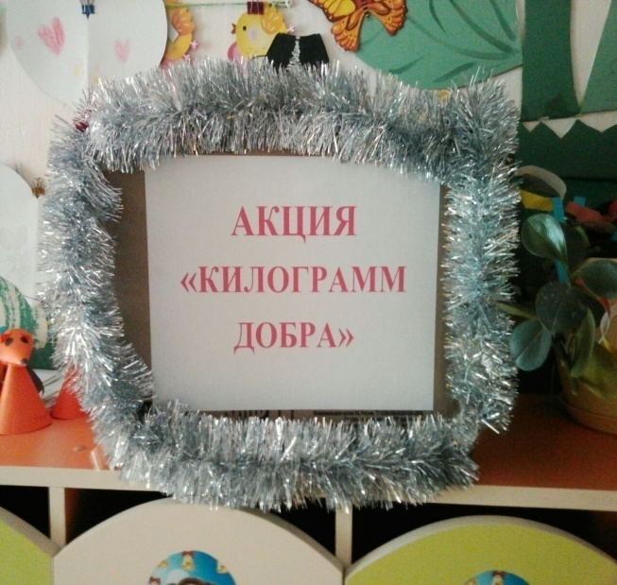
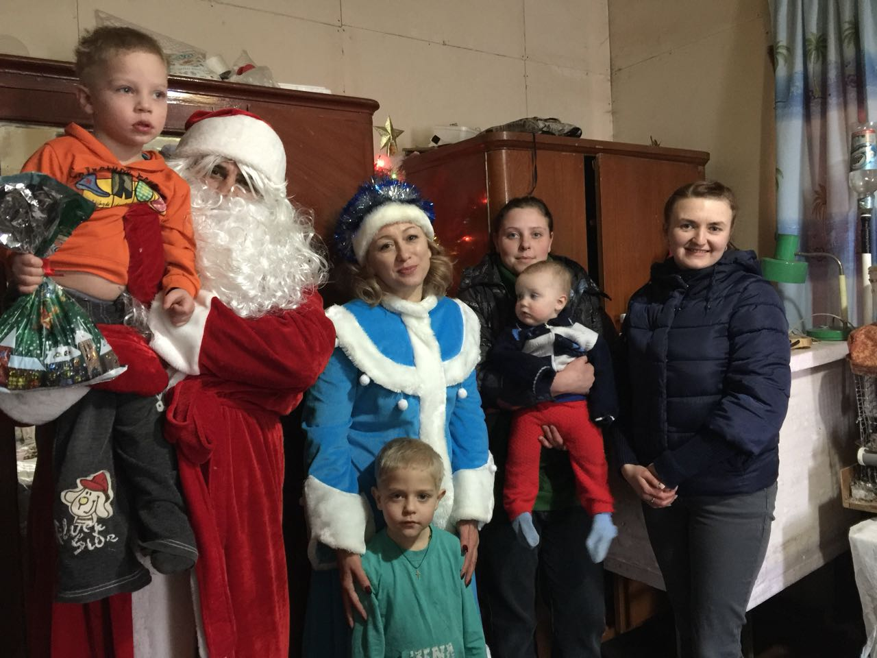
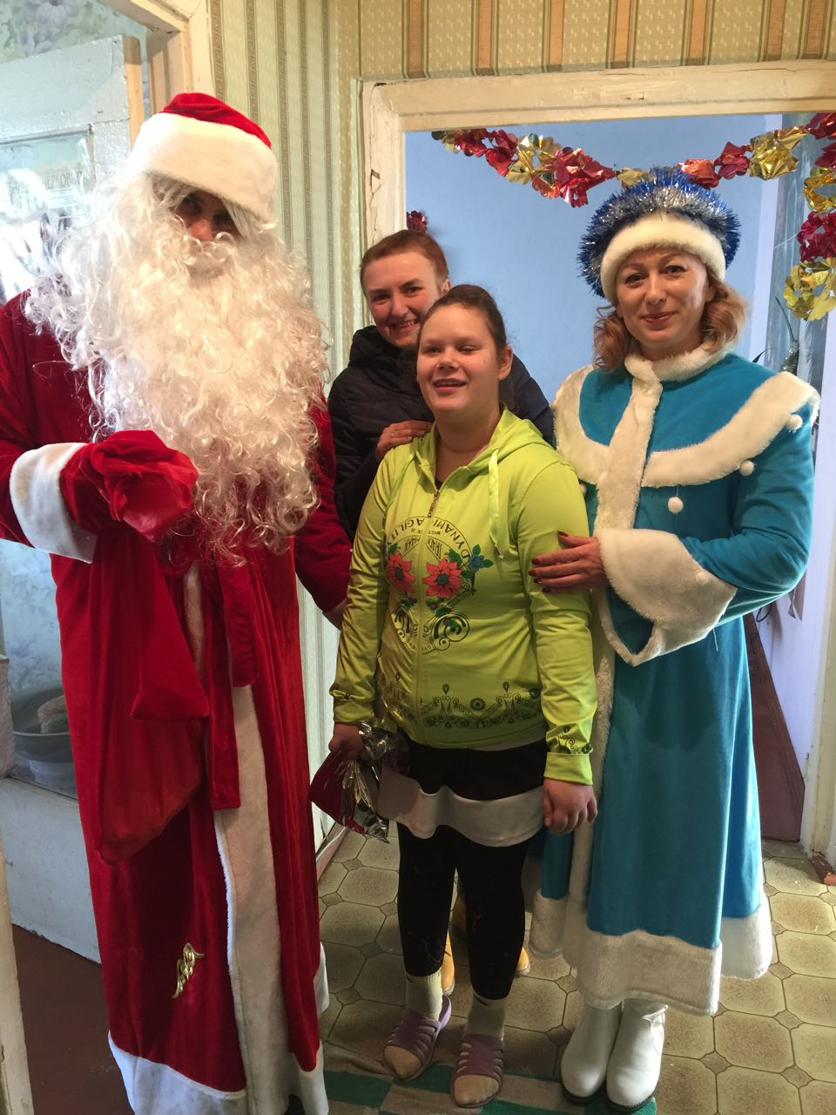

Slide 13
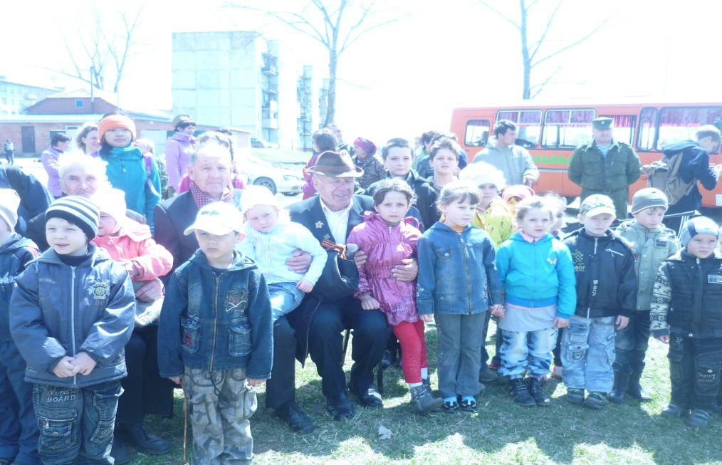
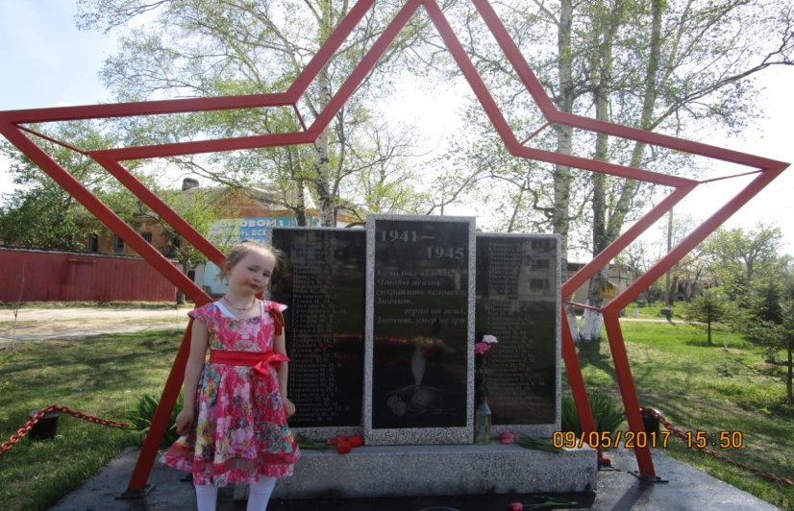
ВЕТЕРАНЫ ВОЙНЫ
ТРУЖЕННИКИ ТЫЛА НОВОНЕЖИНСКОГО СЕЛЬСКОГОГО ПОСЕЛЕНИЯ

Slide 14
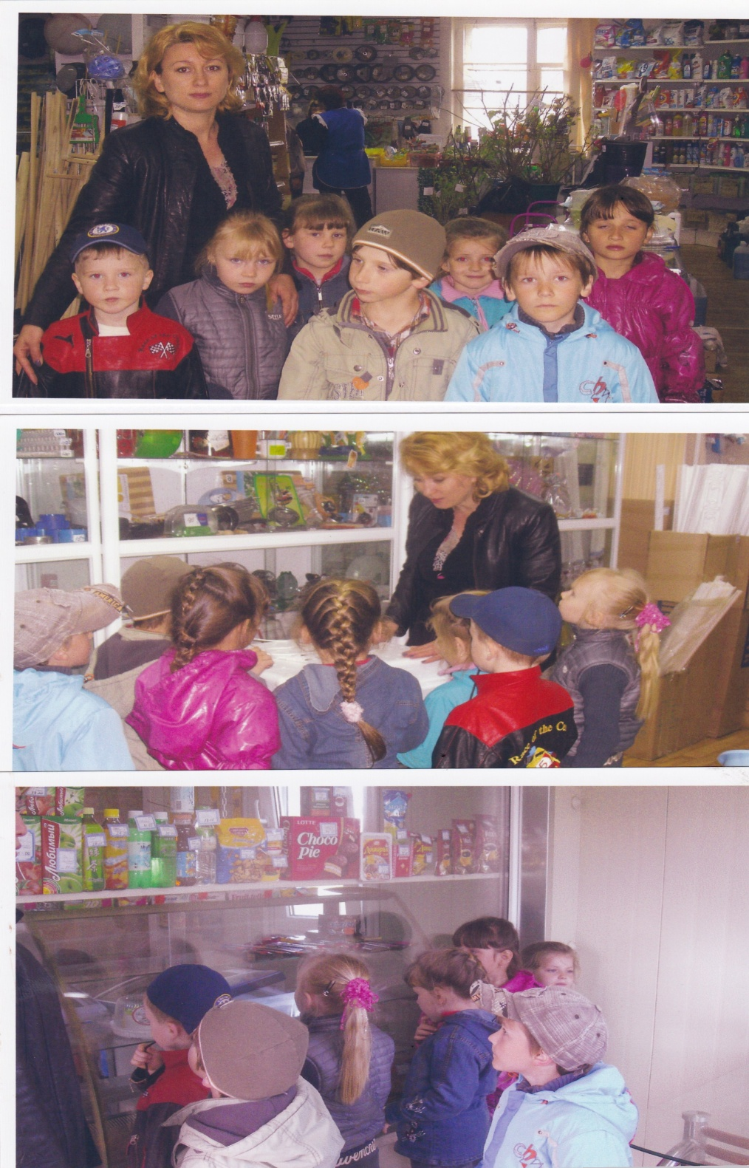
Экскурсия в аптеку
библиотеку,
магазин

Slide 15
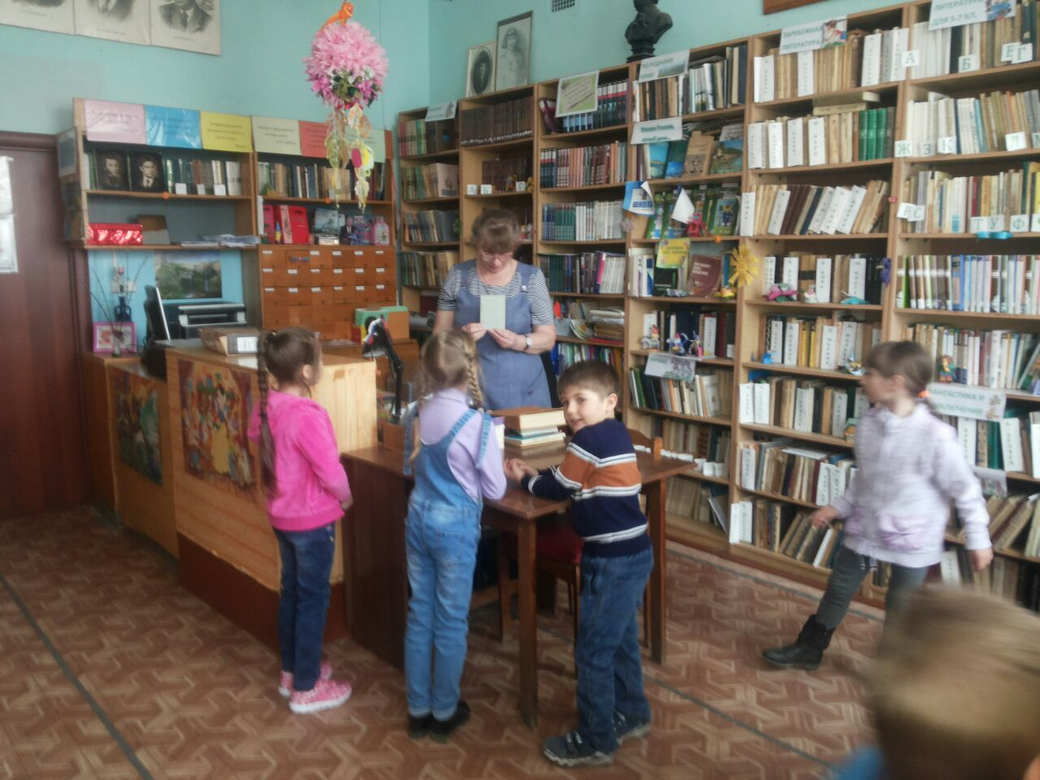
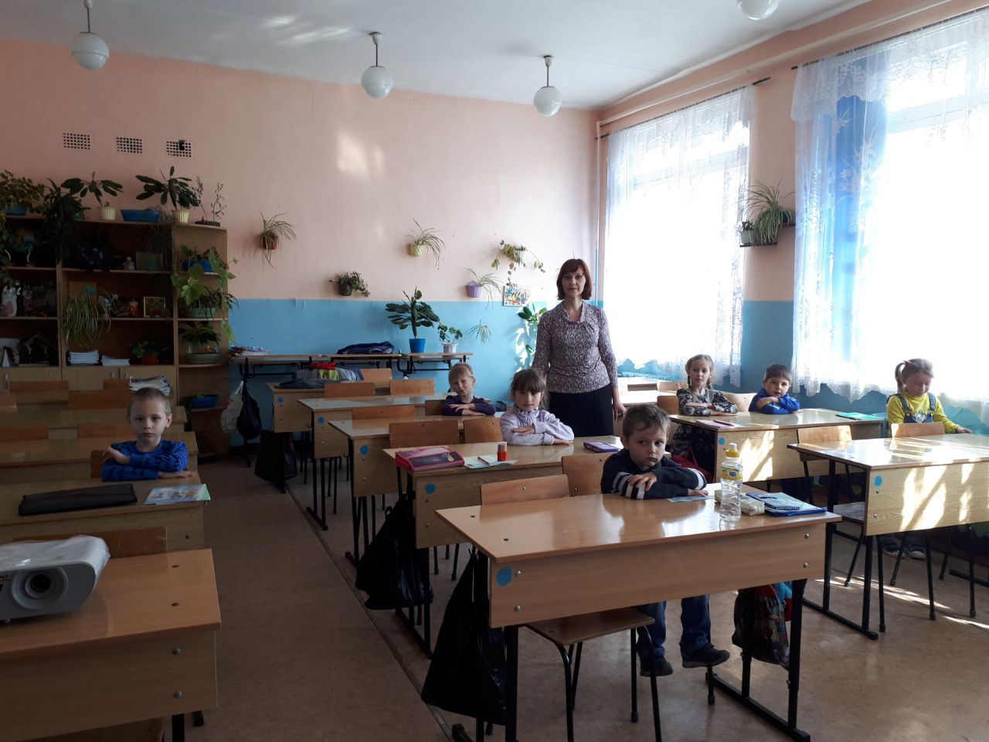
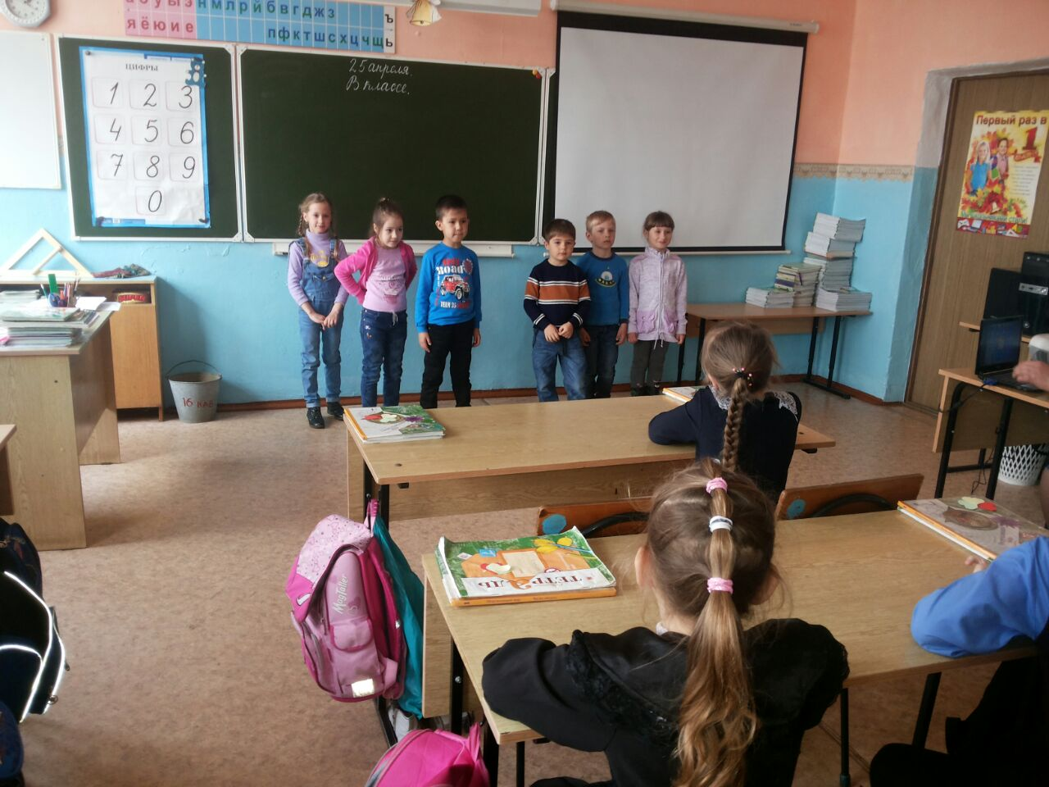
ЭКСКУРСИЯ В ШКОЛУ

Slide 16
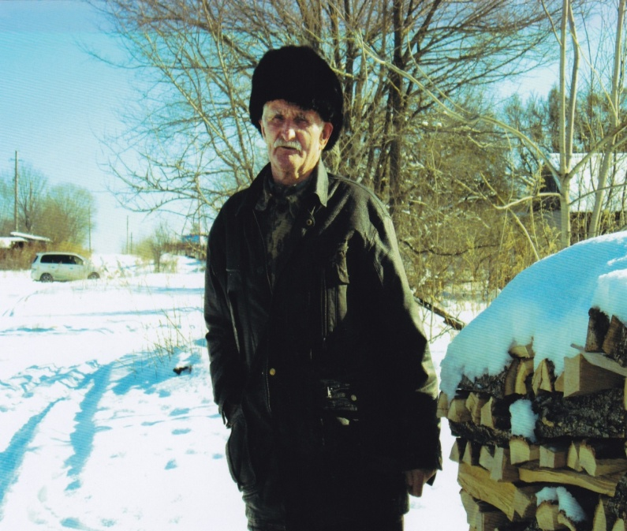
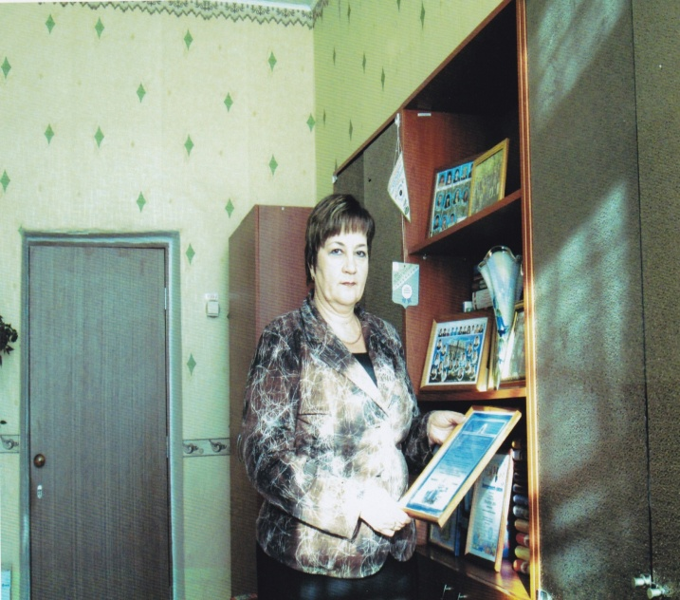
Заслуженные люди Новонежинского сельского поселения
Лось Николай Ефимович, более 30 лет проработал связистом
Лемишко Елена Викторовна, директор МБОУ СОШ № 26,учитель в третьем поколении

Slide 17
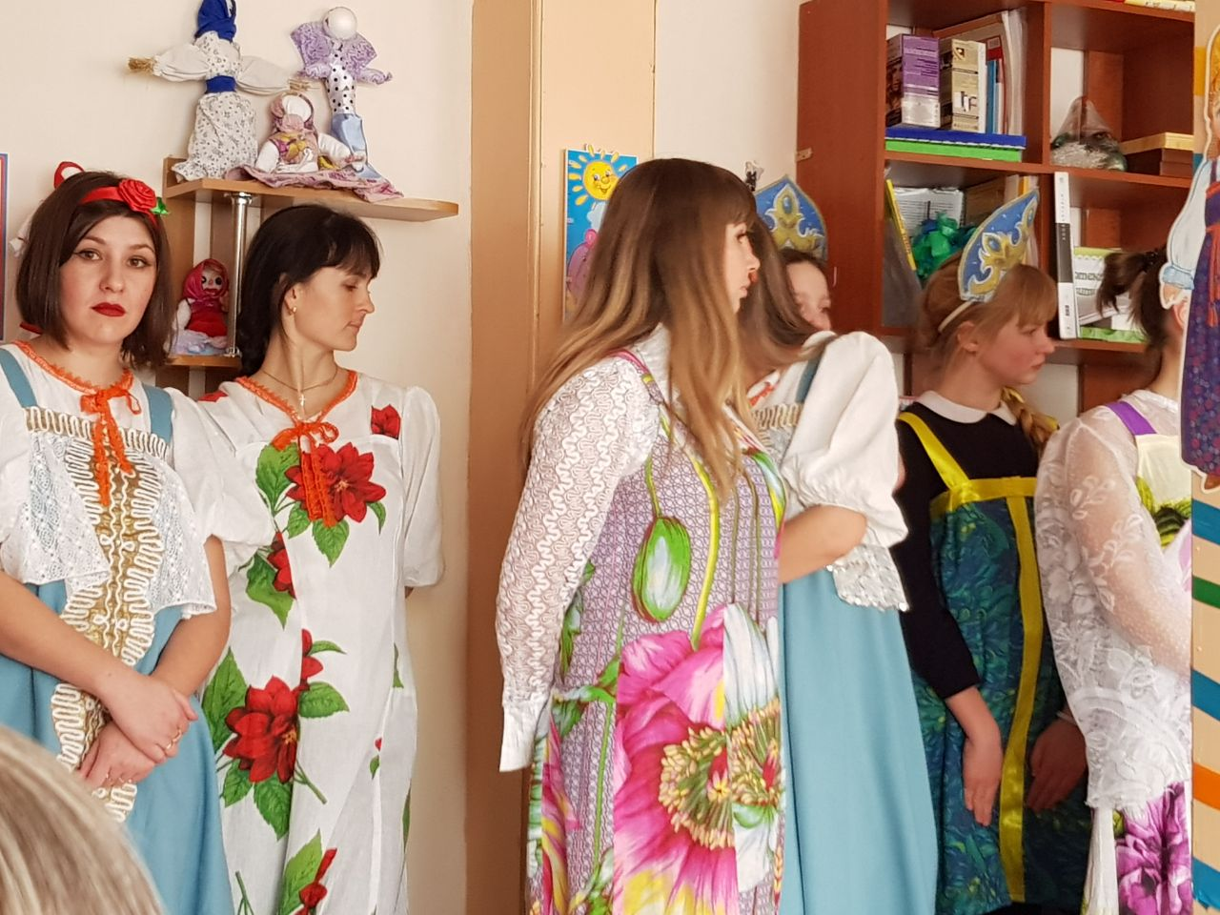
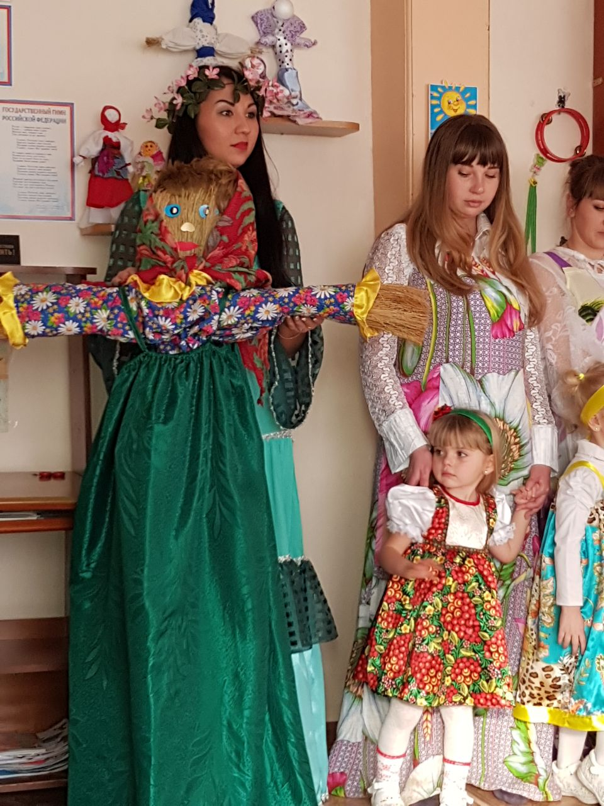
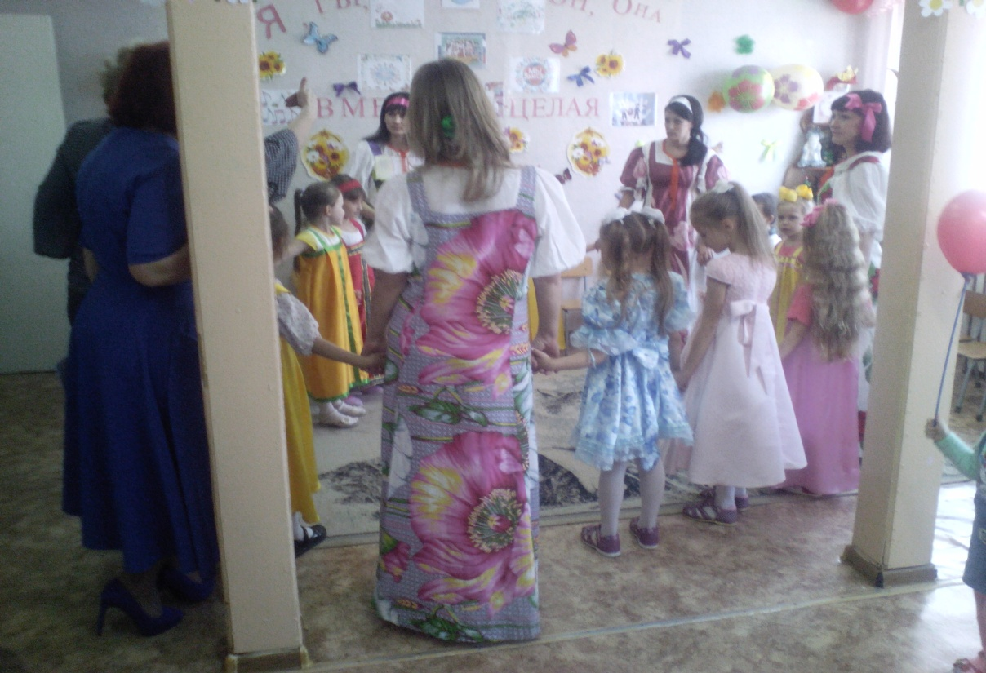
Масленица вместе с мамами

Slide 18
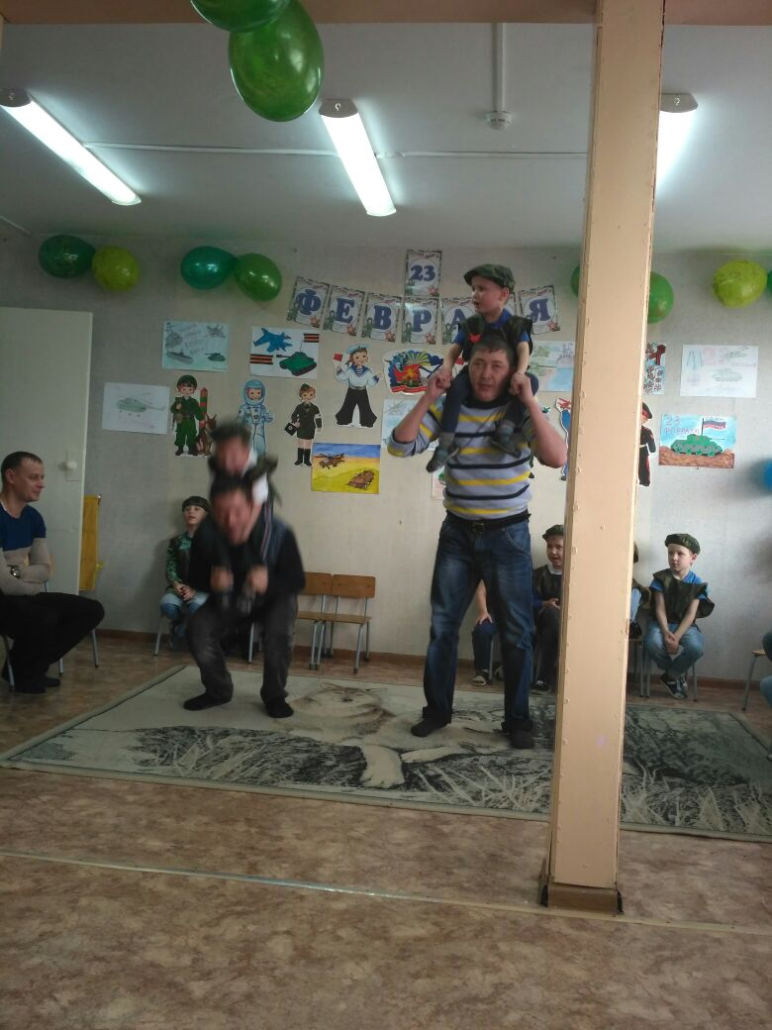
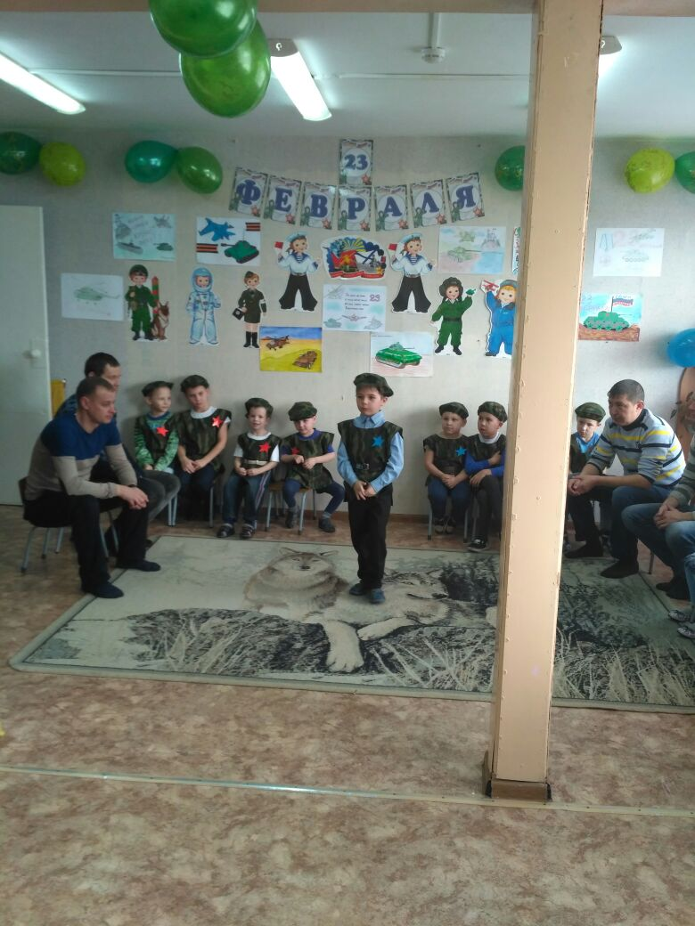
23 ФЕВРАЛЯ
ПОЗДРАВЛЯЕМ НАШИХ ПАП

Slide 19
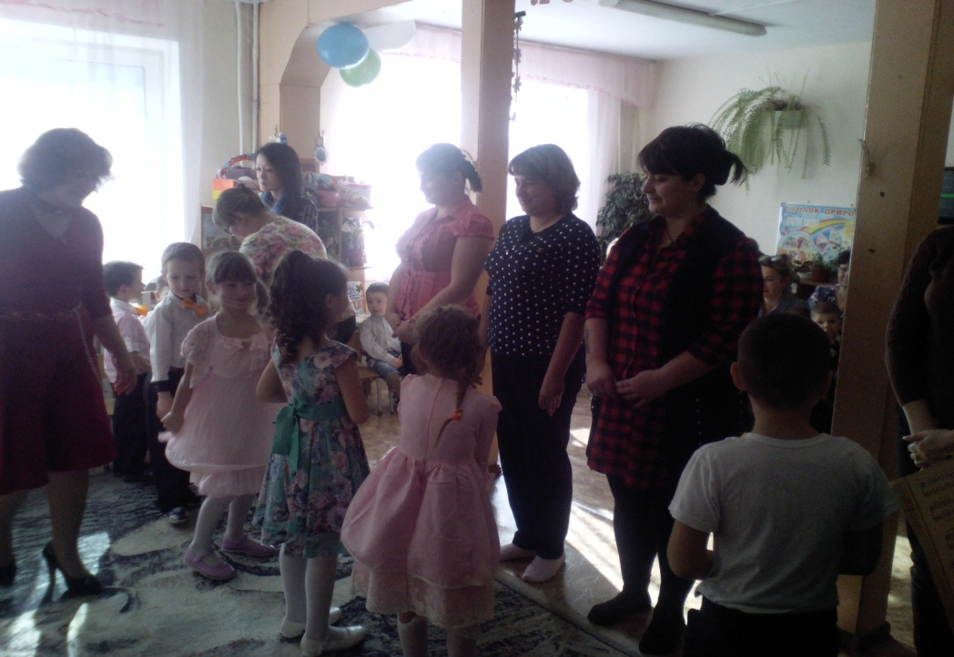
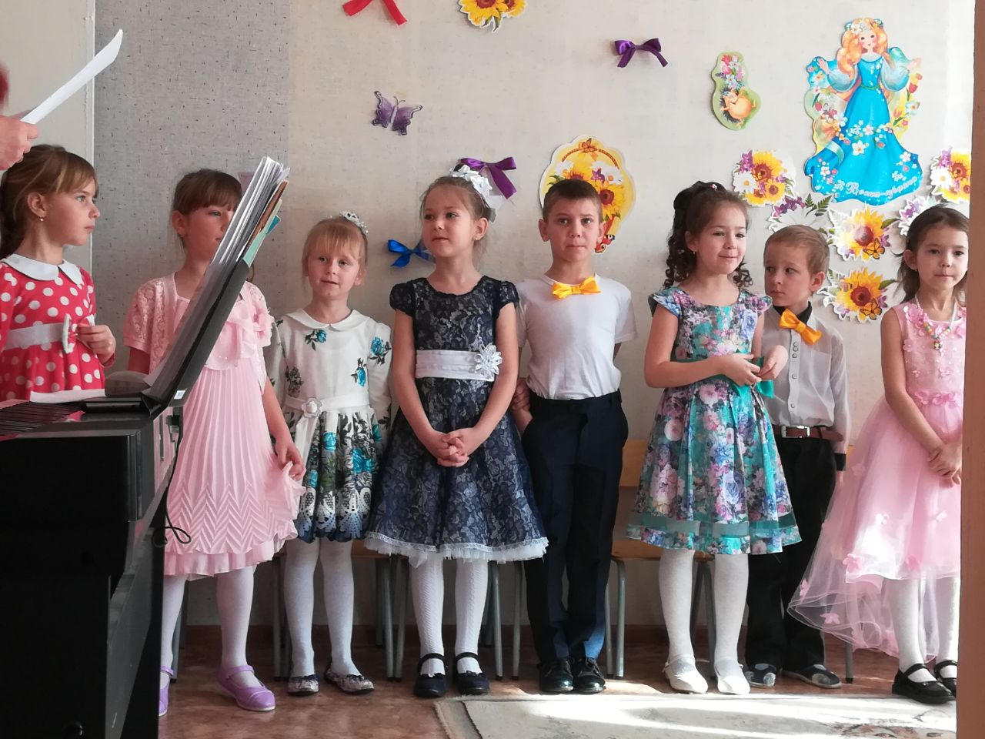
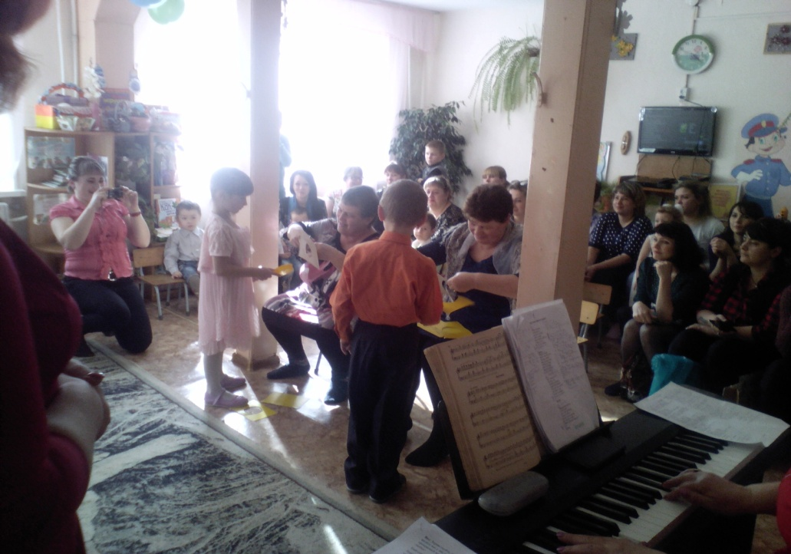
8 МАРТА
ПОЗДРАВЛЕНИЕ ДЛЯ МАМ

Slide 20
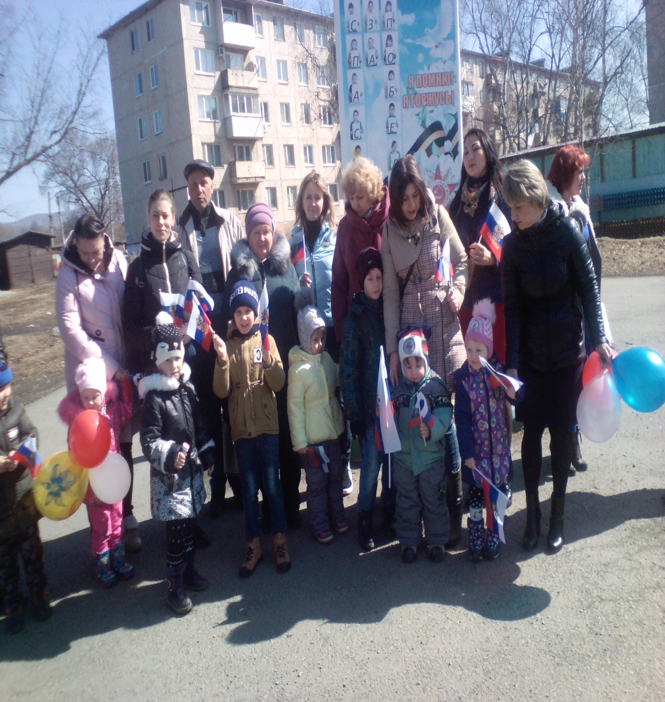
МЫ ИДЕМ НА ПРАЗДНИК

Slide 21
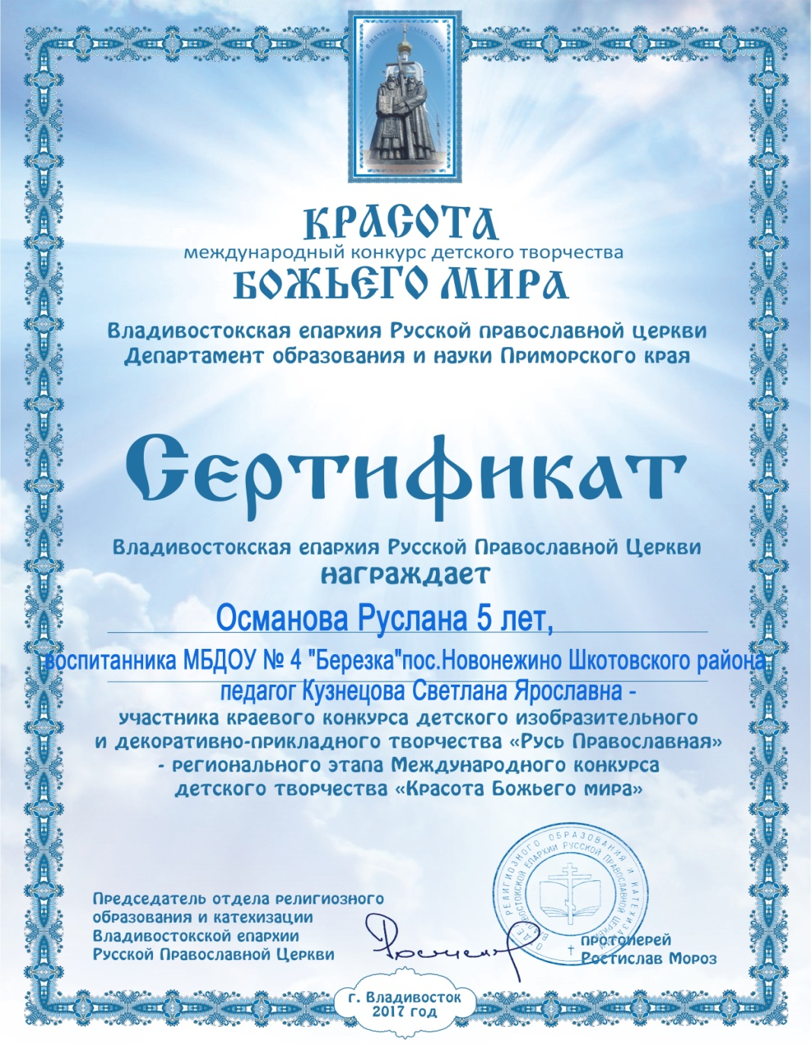
Наши воспитанники-участники краевого конкурса детского изобразительного и декоративно-прикладного творчества
«Русь Православная»

Slide 22
Подводя итог вышесказанному, могу с уверенностью сказать, что мы, педагоги, повседневно закладываем духовно-нравственные основы личности, даем жизненные ориентиры, формируем совестливого и неравнодушного человека, и будем надеяться, что рано или поздно посеянные зерна дадут о себе знать.
Свое выступление хотелось бы закончить словами замечательного педагога и психолога Ш.А. Амонашвили:
«Духовный мир ребенка не может пустовать, пустого духовного мира не существует, он обязательно чем – то заполнится: образами, впечатлениями, мыслями, идеалами».

